Slide 1
Aplicatie de resurse
Anca Sevastre
Ana-Maria Paduraru
Stefan Stanciu
Diana Coman
Ioan Sendroiu

Slide 2
Roluri
Coman Diana - Project Manager/Software Developer/Technical Writer
Sevastre Anca - Software Developer/Technical Writer
Paduraru Ana-Maria - Software Developer/Tester
Sendroiu Ioan - Software Developer/Tester
Stanciu Stefan - Software Developer/Tester

Slide 3
Tehnologii
BACKEND
MySQL8
Hibernate
Java11
Spring Boot
Maven

Slide 4
Tehnologii
FRONTEND
React
JavaScript
Axios

Slide 5
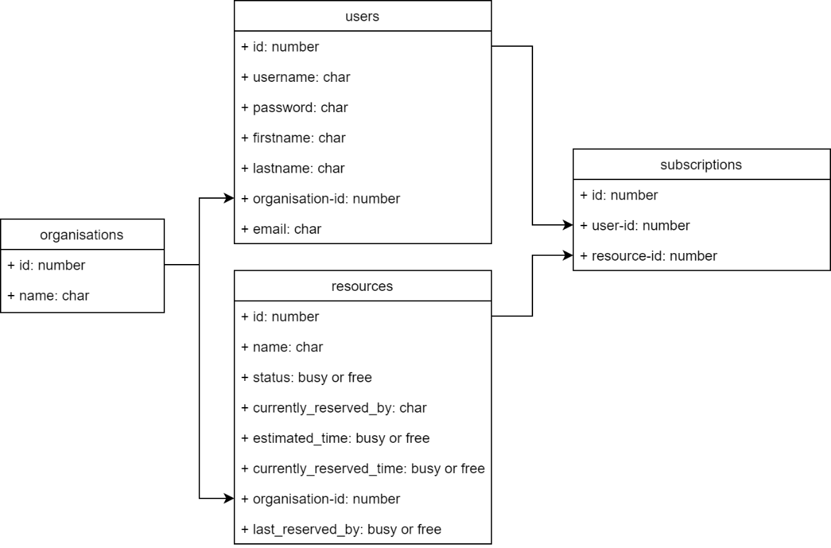
Organizarea datelor
Datele sunt organizate asa cum se poate vedea in figura urmatoare

Slide 6
Detalii backend
Aplicatie CRUD
Paternul MVC
Paternul DAO
Implementare Email Service

Slide 7
Detalii frontend
Elemente de HTML/CSS
Aplicatie focusata pe browserul de internet
Conexiune cu backendul realizata cu Axios

Slide 8
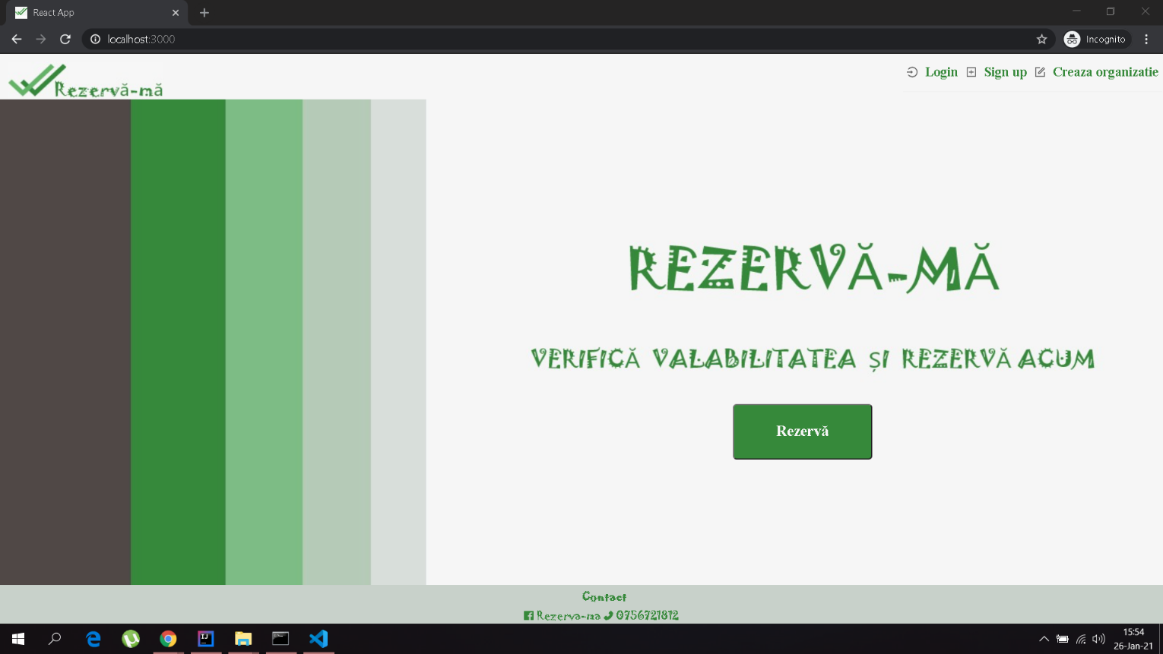
Pagina de Start

Slide 9
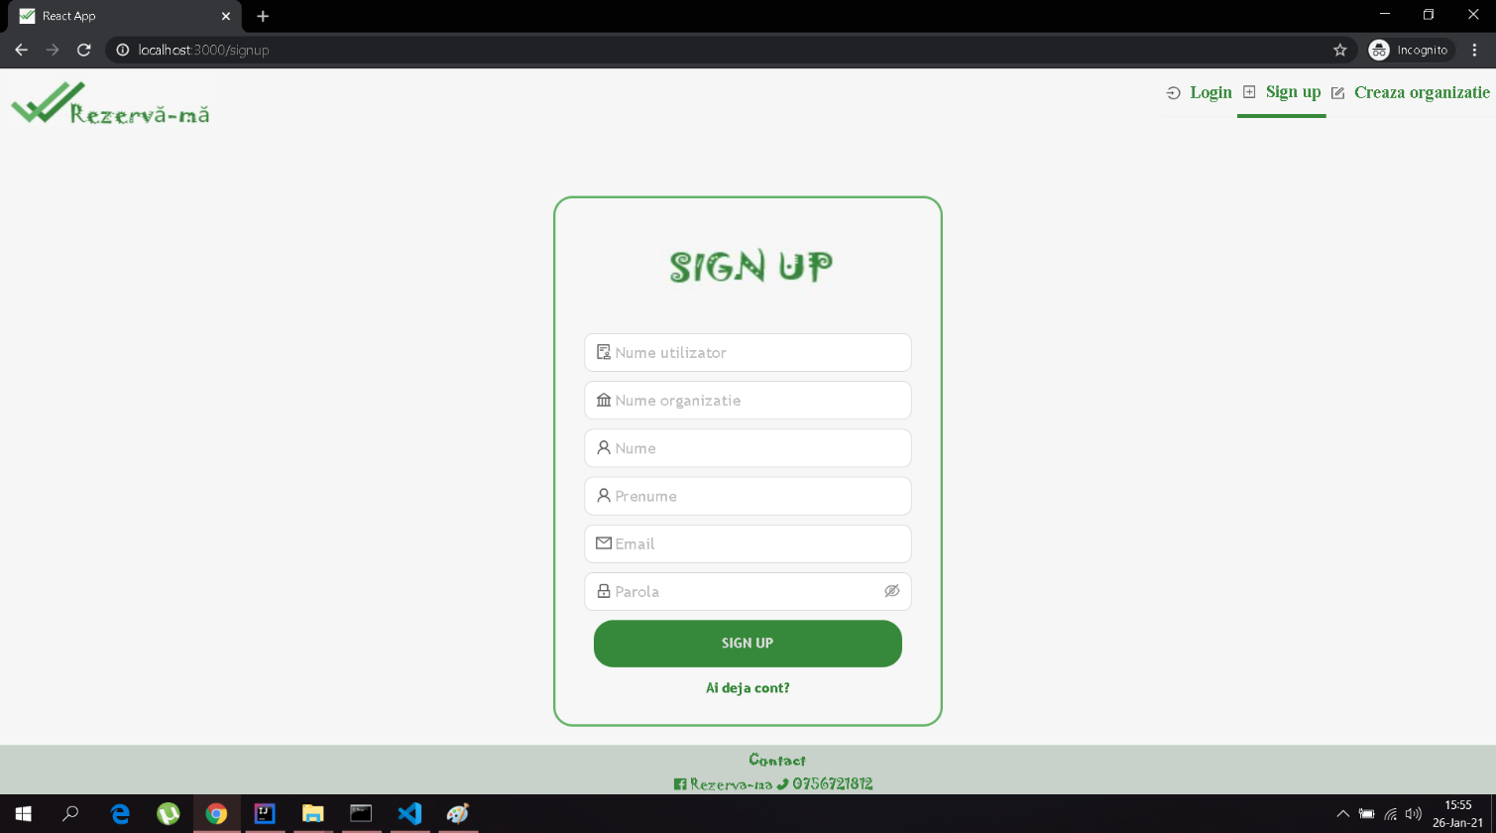
Sign up

Slide 10
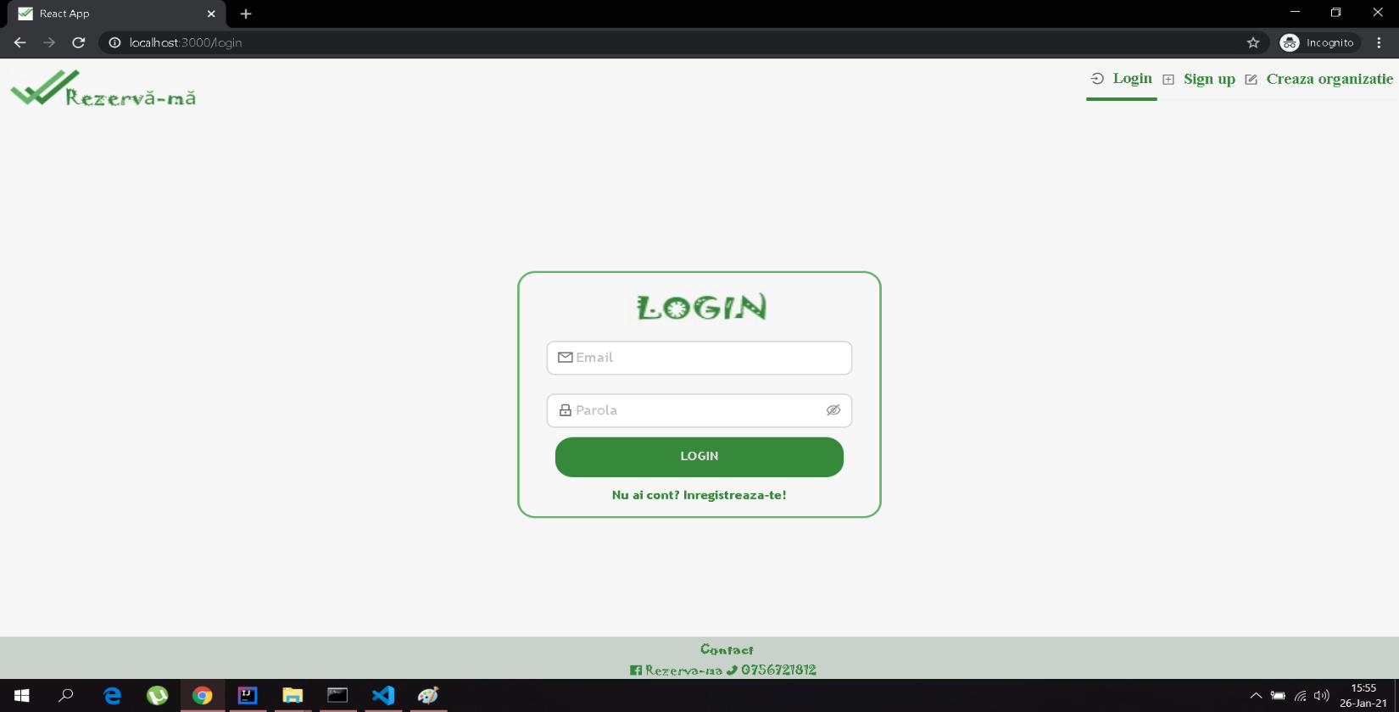
Login

Slide 11
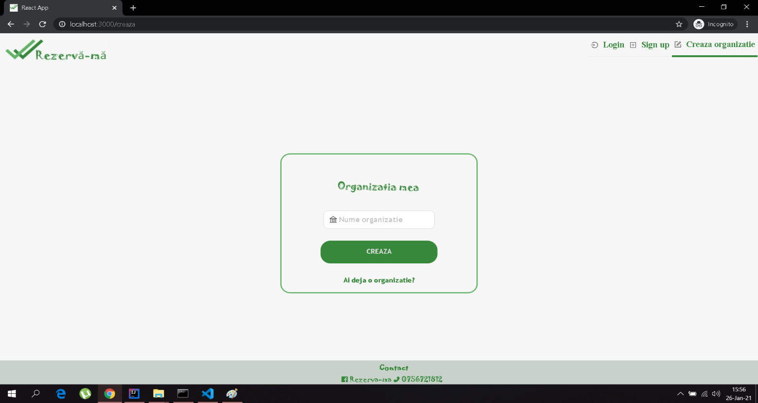
Creare Organizatie

Slide 12
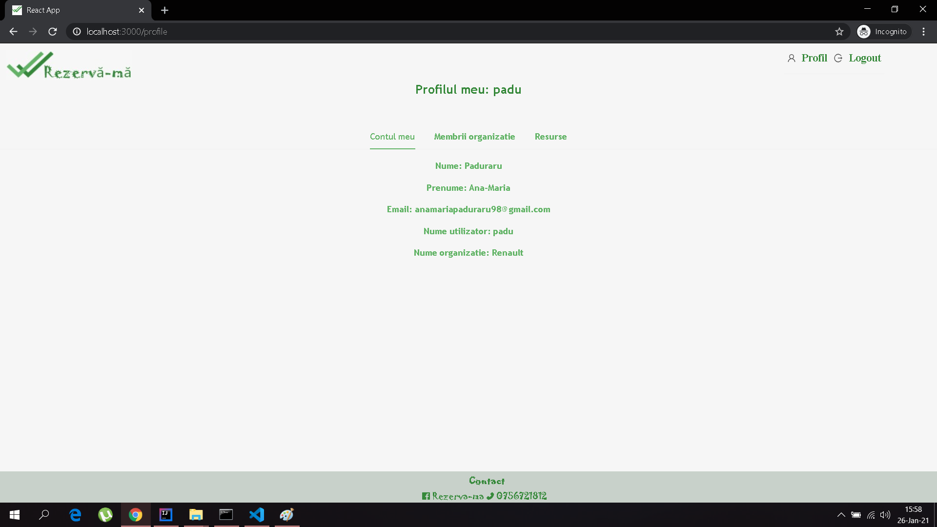
Pagina de profil

Slide 13
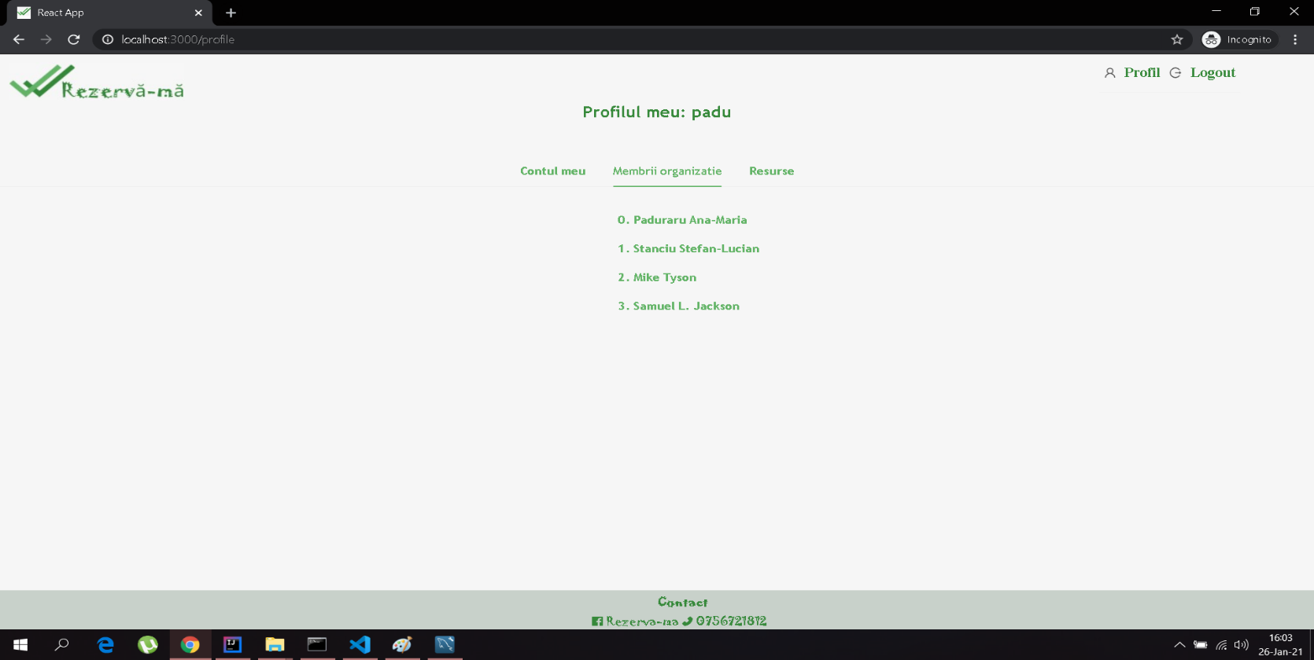
Membrii organizatiei

Slide 14
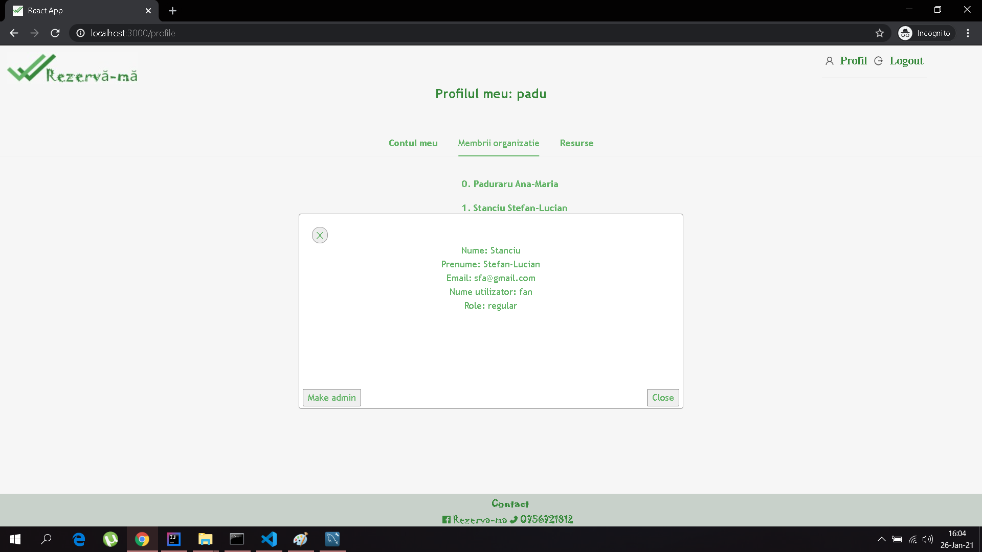
Informatii despre un membru

Slide 15
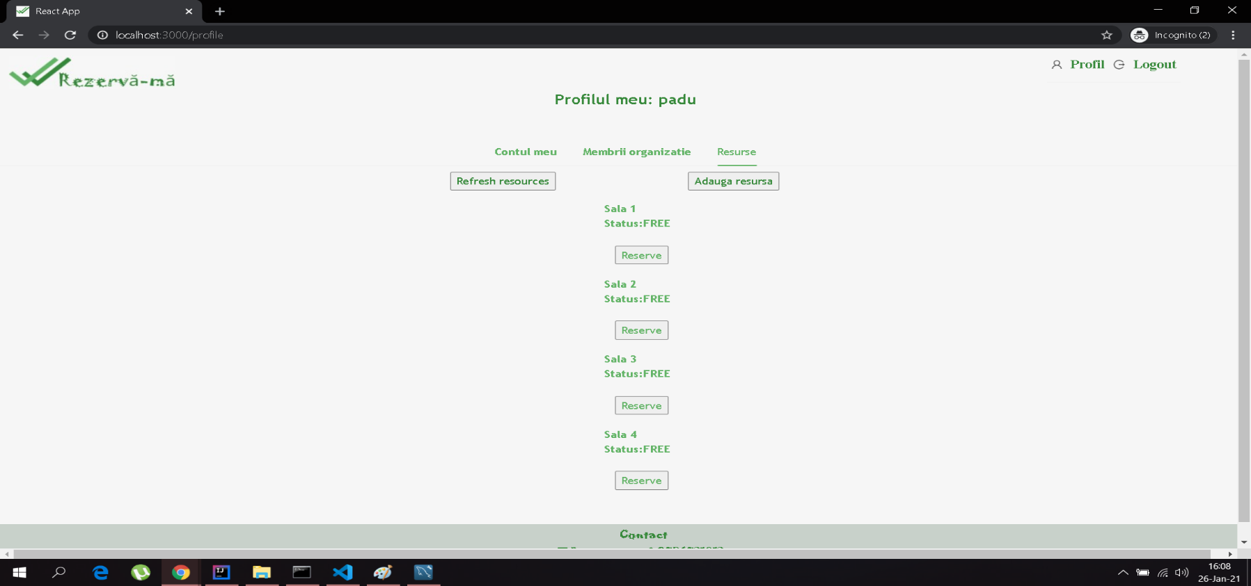
Lista resurse Admin

Slide 16
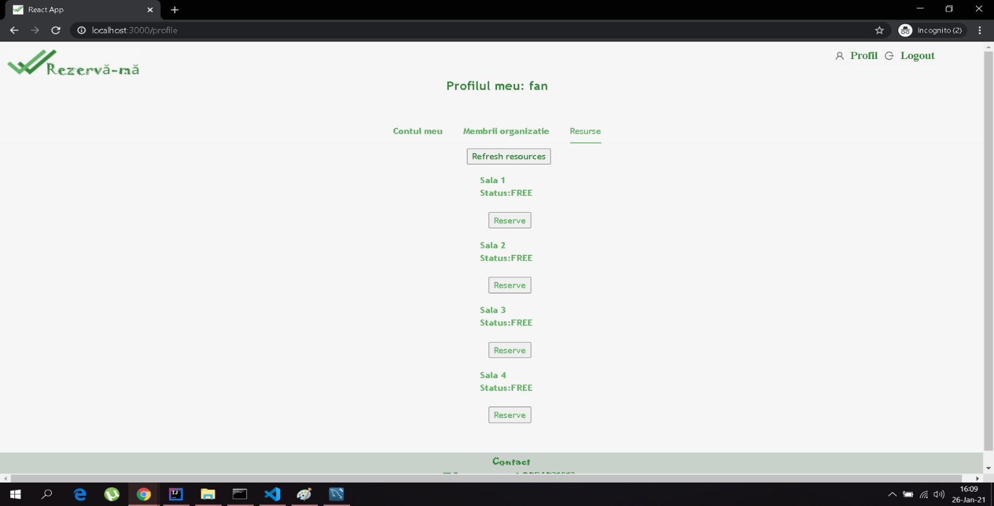
Lista resurse utilizator nou

Slide 17
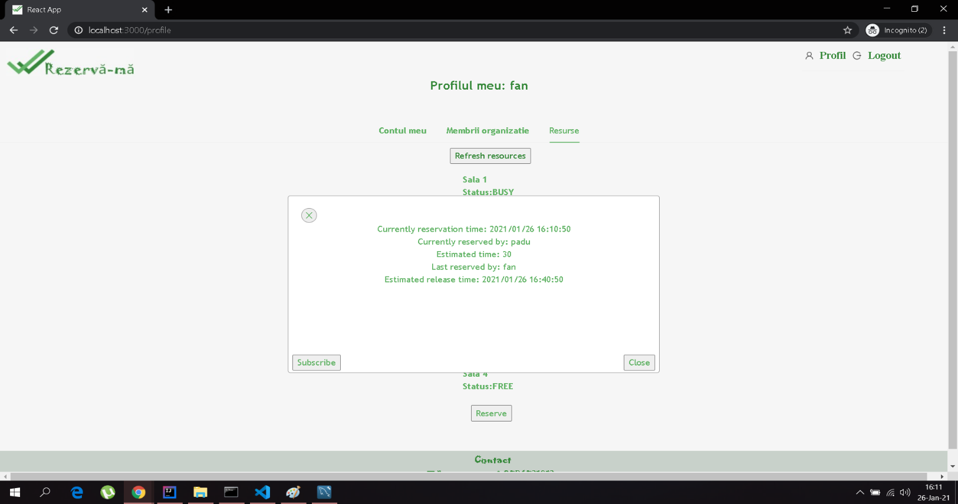
Detalii resursa

Slide 18
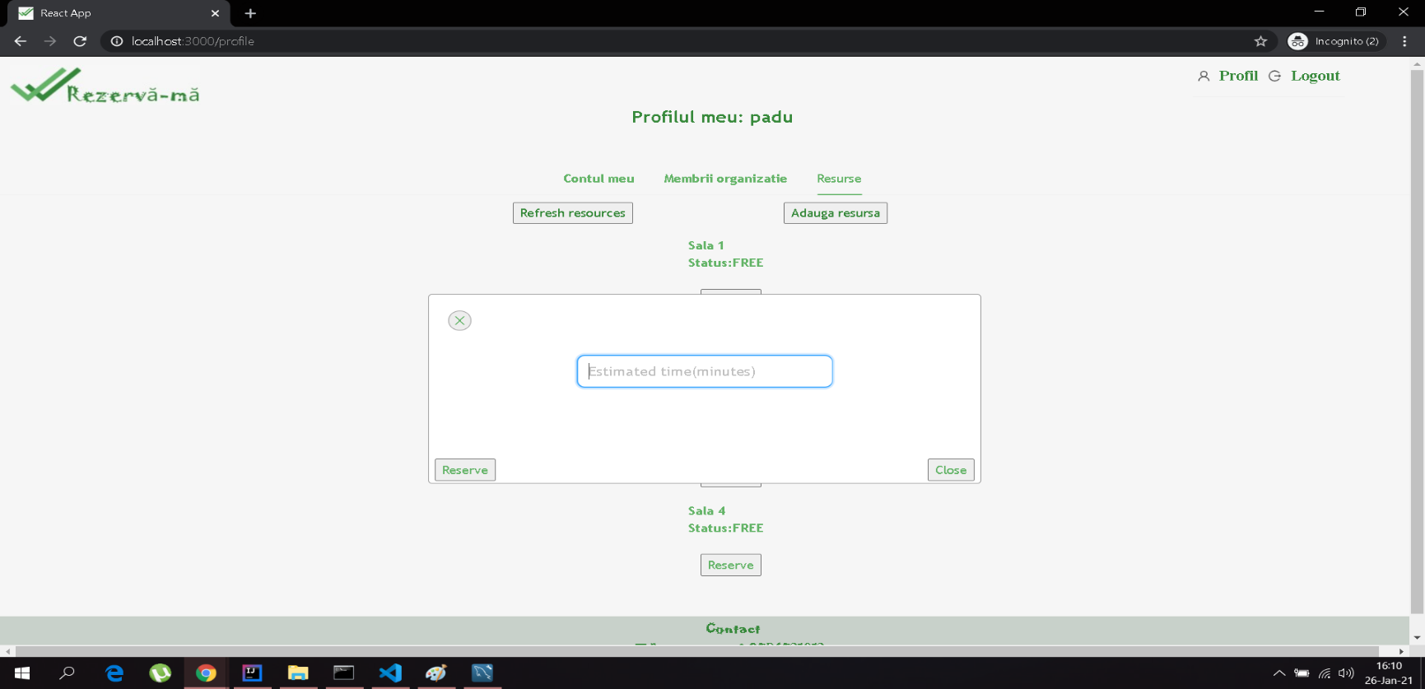
Rezervare resursa

Slide 19
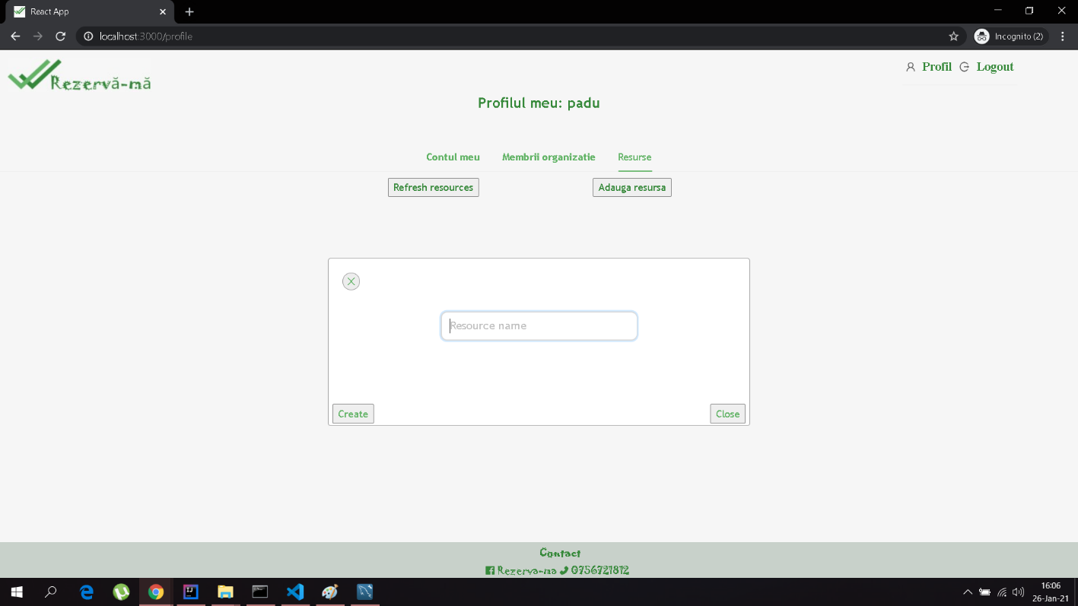
Creare resursa noua

Slide 20
Sincronizarea
Sincronizarea intre membrii celor implicate in proiect s-a realizat prin:
Functia Git integrata in Intellij, pe backend
Git Tortoise, pe frontend

Slide 21

Task-urile
Organizarea task-urilor s-a realizat pe platforma Jira

Slide 22

Intrebari?

